Slide 1











Bài 4
Hỏi mẹ
Hỏi mẹ
Notes:
更多模板请关注：https://haosc.taobao.com

Slide 2


1
Khởi động

Slide 3
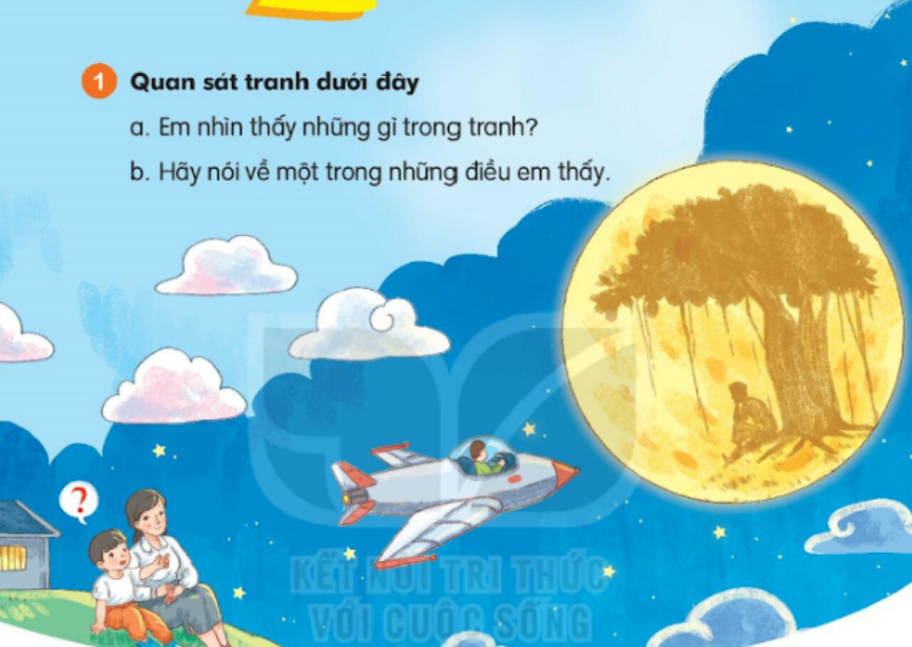
1. Quan sát tranh dưới đây:

Slide 4
2
Đọc

Slide 5
Luyện đọc
Hỏi mẹ
Ai quạt thành gió
Thổi mây ngang trời?
Ai nhuộm mẹ ơi
Bầu trời xanh thế?
Ông sao thì bé
Trăng rằm thì to.
Cuội ngồi gốc đa
Phải chăn trâu mãi.
Mẹ ơi có phải
Cuội buồn lắm không?
Nên chú phi công
Bay lên thăm Cuội?
(Nguyễn Xuân Bồi)

Slide 6
2. Đọc
trời xanh
trăng rằm
chăn trâu
Ai qu¹t thµnh giã
Thæi m©y ngang trêi?
Ai nhuém mÑ ¬i
Bçu trêi xanh thÕ?

Slide 7

Giải nghĩa
nhuộm
trăng rằm

Slide 8
Luyện đọc
Hỏi mẹ
Ai quạt thành gió
Thổi mây ngang trời?
Ai nhuộm mẹ ơi
Bầu trời xanh thế?
Ông sao thì bé
Trăng rằm thì to.
Cuội ngồi gốc đa
Phải chăn trâu mãi.
Mẹ ơi có phải
Cuội buồn lắm không?
Nên chú phi công
Bay lên thăm Cuội?
(Nguyễn Xuân Bồi)

Slide 9
3
Tìm tiếng cùng vần

Slide 10
Hỏi mẹ
Ai quạt thành gió
Thổi mây ngang trời?
Ai nhuộm mẹ ơi
Bầu trời xanh thế?
Ông sao thì bé
Trăng rằm thì to.
Cuội ngồi gốc đa
Phải chăn trâu mãi.
Mẹ ơi có phải
Cuội buồn lắm không?
Nên chú phi công
Bay lên thăm Cuội?
(Nguyễn Xuân Bồi)
Tìm ở cuối các dòng thơ những tiếng cùng vần với nhau:
trời
gió
không
mãi
to
ơi
phải
công

Slide 11
4
Trả lời
câu hỏi

Slide 12
Hỏi mẹ
Ai quạt thành gió
Thổi mây ngang trời?
Ai nhuộm mẹ ơi
Bầu trời xanh thế?
Ông sao thì bé
Trăng rằm thì to.
Cuội ngồi gốc đa
Phải chăn trâu mãi.
Mẹ ơi có phải
Cuội buồn lắm không?
Nên chú phi công
Bay lên thăm Cuội?
(Nguyễn Xuân Bồi)

Slide 13
Tr¶ lêi c©u hái
a. Bạn nhỏ có những thắc mắc gì?
b. Theo bạn nhỏ, vì sao chú phi công bay lên thăm Cuội?
c. Em muốn biết thêm điều gì về thiên nhiên?

Slide 14
4
a
Bạn nhỏ có những thắc mắc gì?
- Vì sao có gió, vì sao bầu trời xanh, vì sao ông sao thì bé, trăng rằm tròn to...
TRẢ LỜI CÂU HỎI
b
Theo bạn nhỏ, vì sao chú phi công bay lên thăm Cuội?
- …Vì thấy chú Cuội buồn.
c
Em muốn biết thêm điều gì về thiên nhiên?
- .

Slide 15
5
Học thuộc lòng

Slide 16
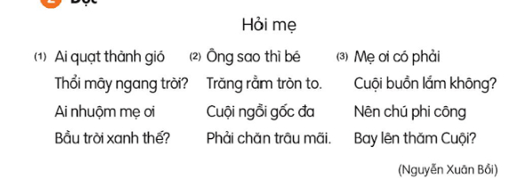
5. Học thuộc lòng

Slide 17
6
Nói

Slide 18
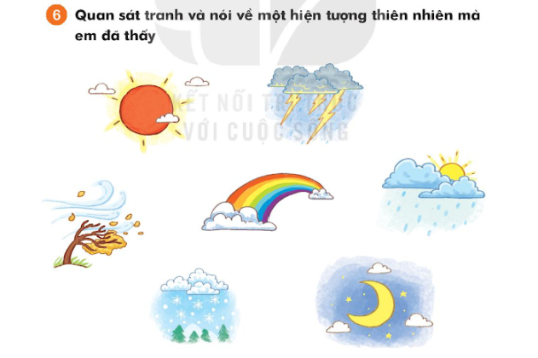

Slide 19
7
Củng cố

Slide 20

CỦNG CỐ BÀI HỌC

